Slide 1
SUNDARBAN MOHILA COLLEGE
ইমেইল- tarikcec@gmail.com

Slide 2
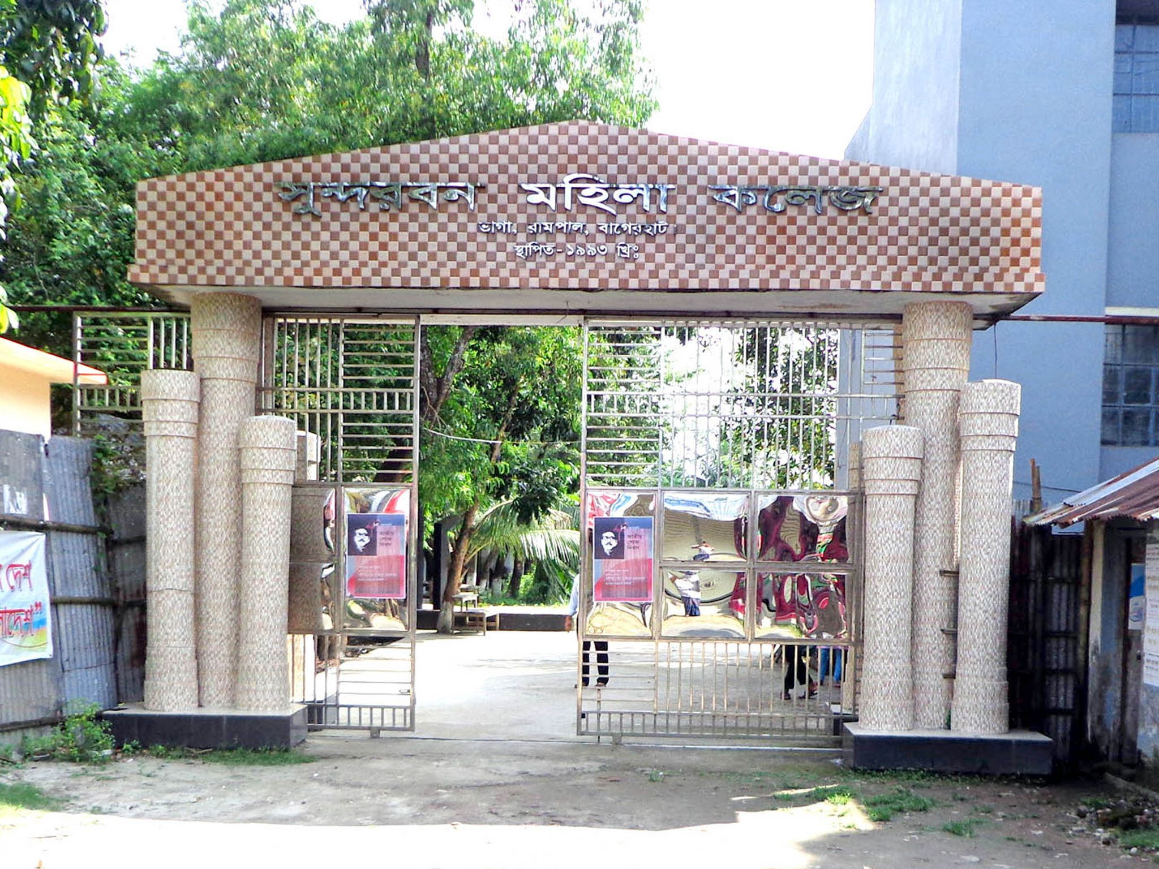
সবাইকে ফুলেল শুভেচ্ছা
ইমেইল- tarikcec@gmail.com

Slide 3
শিক্ষক পরিচিতি
পাঠ পরিচিতি
মোঃ তরিকুল ইসলাম
সহকারী অধ্যাপক, আইসিটি
সুন্দরবন মহিলা কলেজ,রামপাল,বাগেরহাট।
Email: tarikcec@gmail.com
Mobile No :01711-959154
শ্রেণি: একাদশ / দ্বাদশ
বিষয়: তথ্য ও যোগাযোগ প্রযুক্তি
অধ্যায়: চতুর্থ , ওয়েব সাইট পাবলিশিং
তারিখ: ১৭-০৪-২০২২
সময়ঃ 4৫ মিনিট

Slide 4
ছবি গুলো ভাল করে পর্যবেক্ষন কর

Slide 5
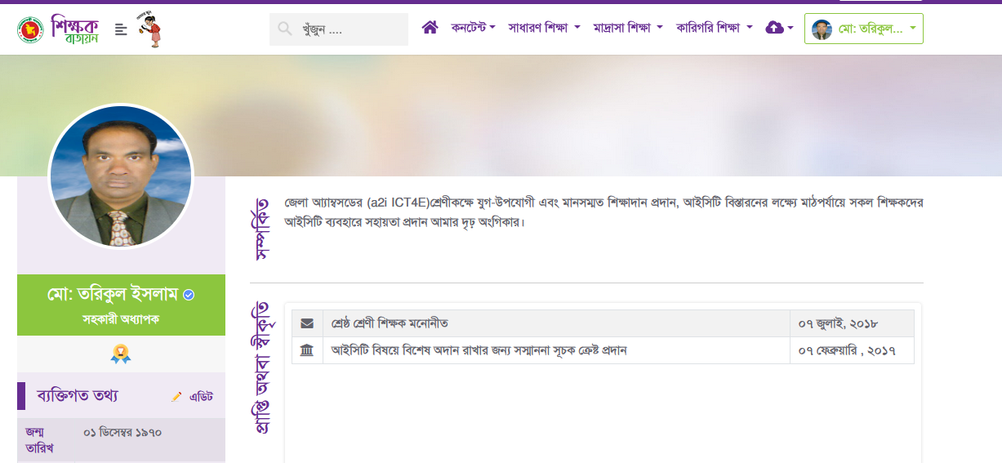
ছবি গুলো ভাল করে পর্যবেক্ষন কর

Slide 6
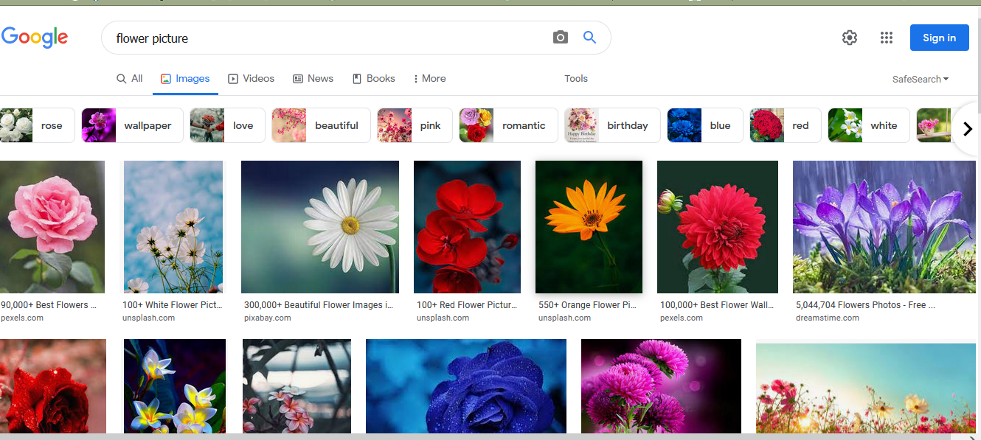
ছবি গুলো ভাল করে পর্যবেক্ষন কর

Slide 7
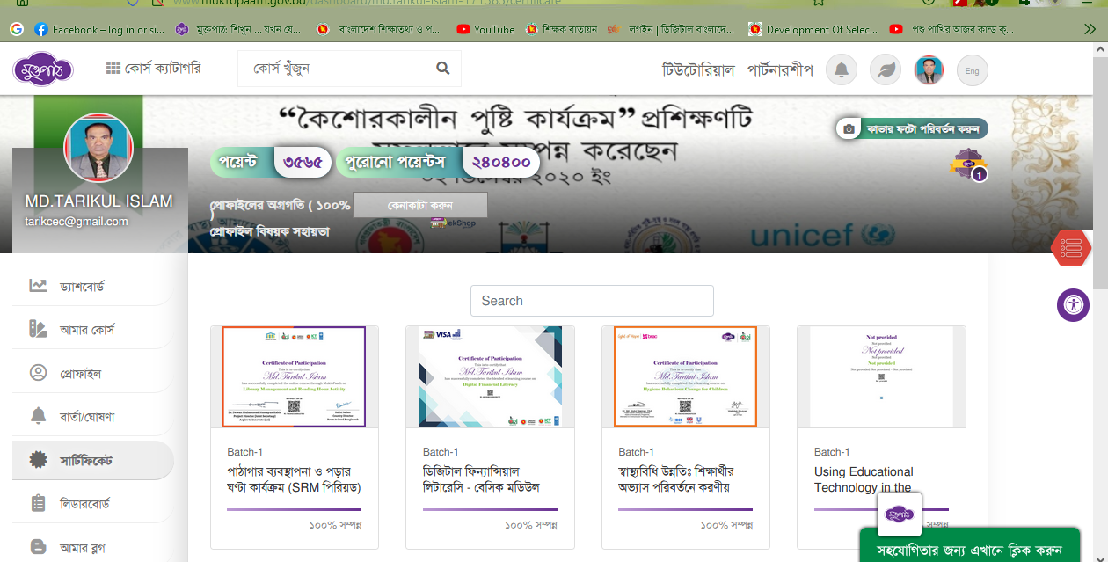
ছবি গুলো ভাল করে পর্যবেক্ষন কর

Slide 8
This site can’t be reached
This site can’t be reached

Slide 10
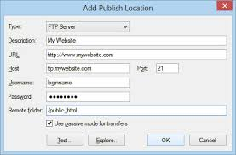
আমাদের আজকের পাঠ

Slide 11
পাঠ শেষে শিক্ষার্থীরা -------
ওয়েব পাবলিশিং কি বলতে পারবে.
ডোমেইন নেম কি বলতে পারবে.
ওয়েব হোস্টিংএর গুরুত্ব বলতে পারবে করতে পারবে.
ওয়েব সার্ভার কিভাবে কাজ করে তা বর্ণনা করতে পারবে.

Slide 12
একটি ওয়েবসাইট তৈরির মূল উদ্দেশ্য হল সেটি যেন বিশ্বের যেকোন স্থান থেকে যেকোন সময় ওয়ার্ল্ড ওয়াইড ওয়েবের মাধ্যমে ব্যবহারকারী দেখতে পারে।
একটি ওয়েবসাইটকে ওয়ার্ল্ড ওয়াইড ওয়েব বা ইন্টারনেটে প্রকাশের প্রক্রিয়াকেই ওয়েবসাইট পাবলিশিং বলা হয়।
এজন্য একটি ওয়েবসাইট তৈরি করার পর সেটিকে সার্ভারে সংরক্ষন করতে হয় (যেটিকে হোস্টিং বলা হয়ে থাকে) এবং পাশাপাশি এটিকে সনাক্ত করার জন্য এর অদ্বিতীয় নামকরণের প্রয়োজন হয় (যেটি ডোমেইন নেইম হিসাবে অভিহিত)।

Slide 13
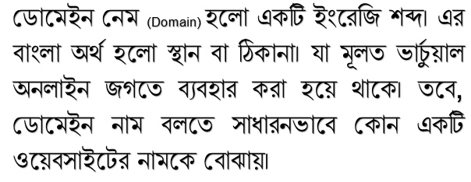
subdomain
https:// www. jessoreboard.gov.bd
বিভন্ন ধরনের ডোমেইন
protocol
domain

Slide 14
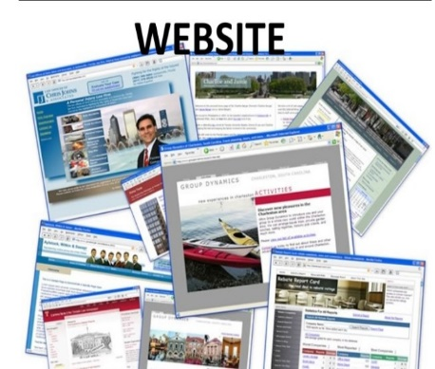
ওয়েবসাইটের জন্য তৈরিকৃত ওয়েবপেইজগুলোকে একটি রেজিস্ট্রেশনকৃত ডোমেইন এর আন্ডারে কোন ওয়েব সার্ভারে হোস্ট করাকে ওয়েবপেইজ হোস্টিং বলা হয়।

Slide 16
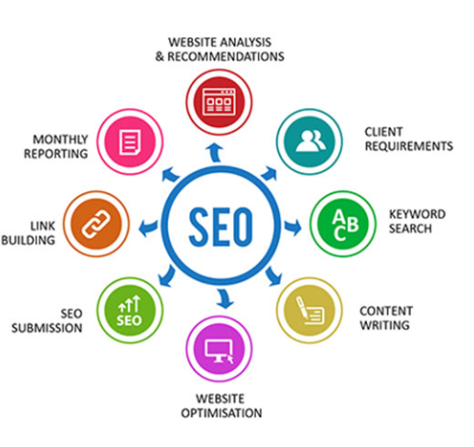
হোস্টিংকৃত ওয়েবসাইটটি আরো বেশি প্রচারমুখী করার জন্য ওয়েবসাইটটিকে সার্চ ইঞ্জিনের সাথে সংযুক্ত করতে হয়। একটি ওয়েবসাইটকে সার্চ ইঞ্জিনের সাথে যুক্ত করার প্রক্রিয়াকে SEO বলা হয়।
এটি একটি অপশনাল ধাপ। অর্থাৎ প্রথম দুটি ধাপ সম্পন্ন করে SEO না করলেও একটি ওয়েবসাইট লাইভ থাকে।

Slide 17
0১.ওয়েব সাইট পাবলিশং কি?
0২. চার ধরনের ডোমেইন নেম লিখ।
0৩. একটি লাইভ ওয়েবসাইটের ভিজিটর কারা বিশ্লেষণ কর।

Slide 18
0১. ডোমেইন অর্থ কি?
0২. www.sundarbanmc.edu URL-এ ডোমেইন কোনটি ?
0৩. ওয়েব হোস্টিং ও ওয়েব সার্ভারের মধ্যে কি সম্পর্ক ?
0৪. এস ই ও –র কাজ কি?

Slide 19
evoxi KvR
সৃজণশীল প্রশ্ন:
“ওয়েবসাইট হোস্টিং, ওয়েবসাইটের ক্ষেত্রে একটি গুরুত্বপূর্ণ ভূমিকা বহন করে”,------ব্যাখ্যা কর।

Slide 20
সবাইকে ধন্যবাদ
ইমেইল- tarikcec@gmail.com

